Slide 1
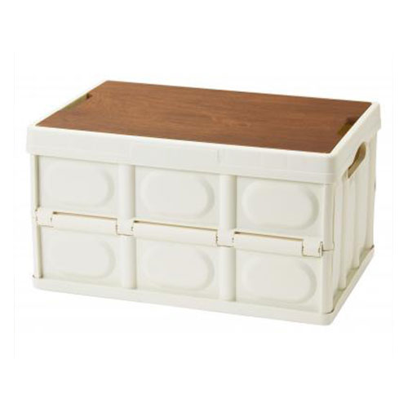
【提案書】
テーブルになるコンテナボックス
特徴
使わない時はコンパクトに折りたたむことができる上、テーブルとしても利用可能な、見た目にもお洒落なコンテナボックスです。キャンプ道具やカー用品、お子様のおもちゃ箱等におすすめ。
商品写
納期
納期スペース
仕様
素材：ポリプロピレン・MDF
サイズ：約42×28.5×23cm(使用時) 約42×28.5×5.5cm(収納時)
包装：ポリ袋入り
お見積
お見積りスペース

